Slide 1
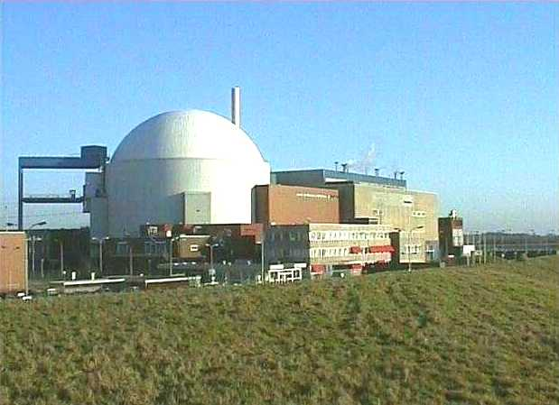
Kerncentrale in Borsele
© www.agtijmensen.nl 15102018

Slide 2
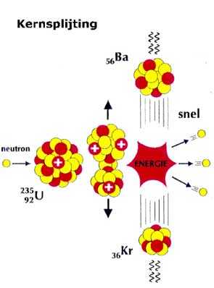

Slide 3
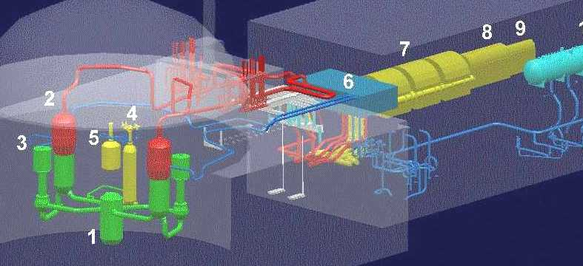
Schematisch overzicht kerncentrale
2 stoomgenerator
6 Hogedrukturbine
1 reactorvat
7 lagedrukturbine
3 hoofdkoelmiddelpomp
8 generator
4 drukhouder
9 opwekker
5 afblaastank
10 voedingswatertank
Notes:
nr2: 2x nr 3: 2x nr7: 3x

Slide 4
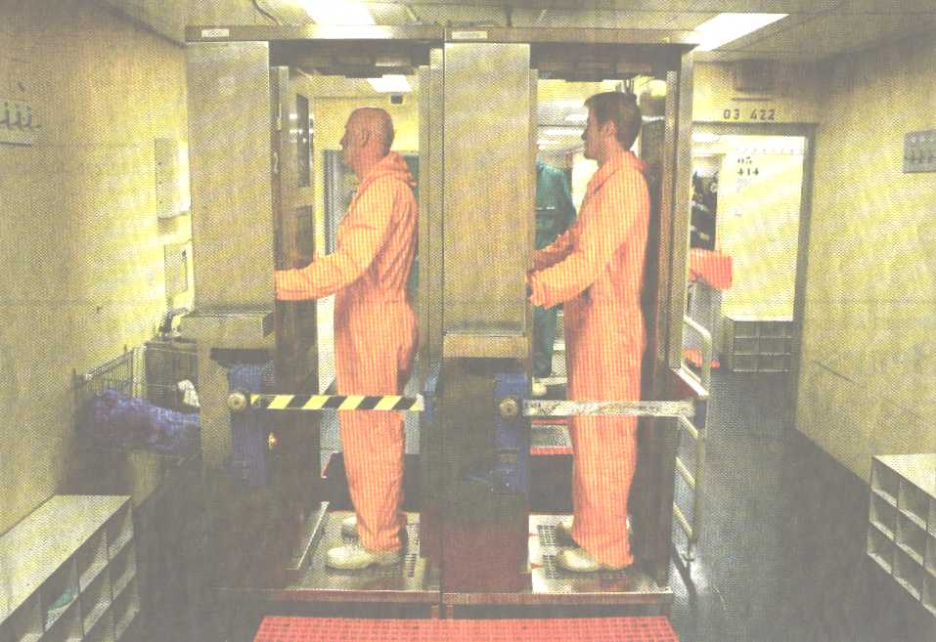

Slide 5
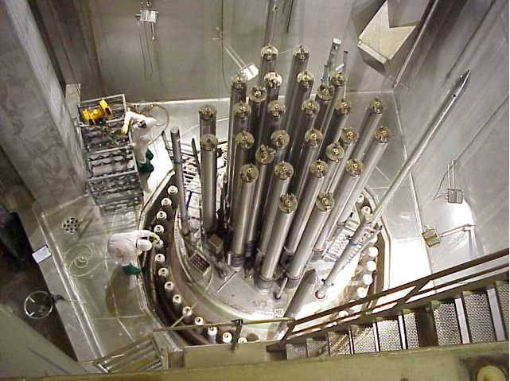
Reactorput

Slide 6
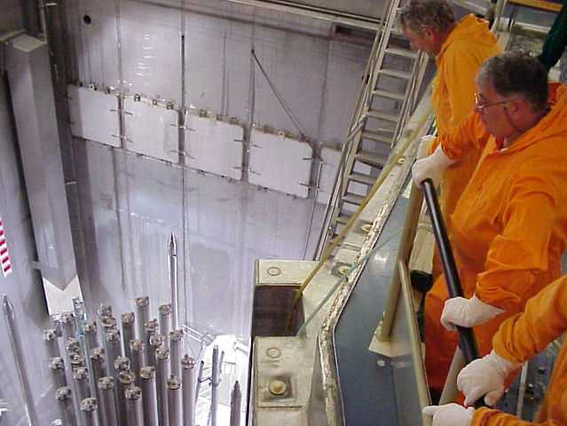
Toezicht bij reactorput

Slide 7
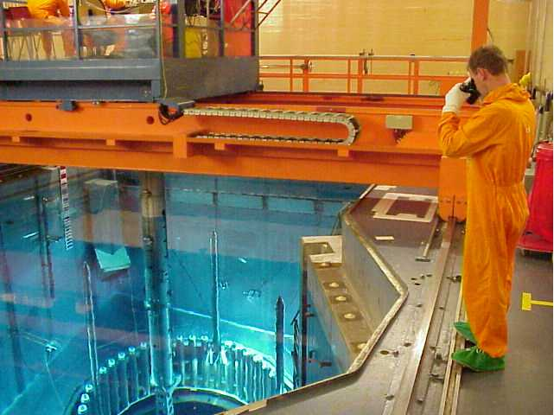
Inspectie van de kern

Slide 8
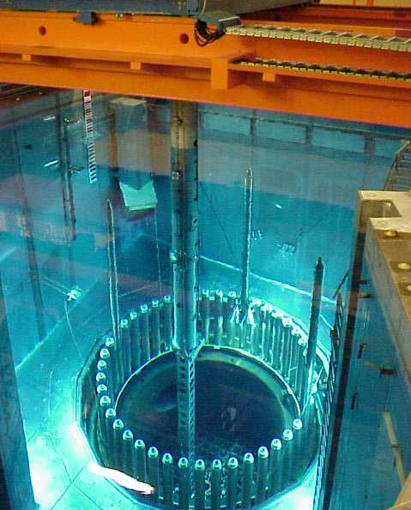
Grijper pakt splijtstof- element

Slide 9
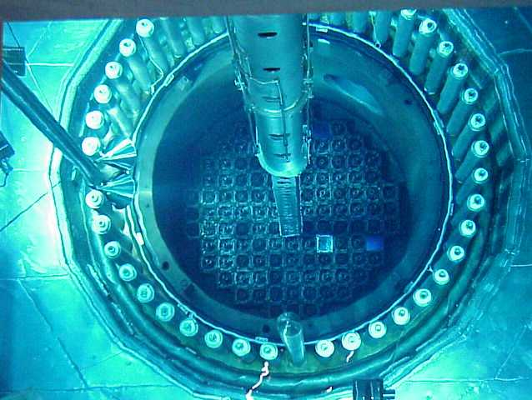
Grijper pakt splijtstof-element

Slide 10
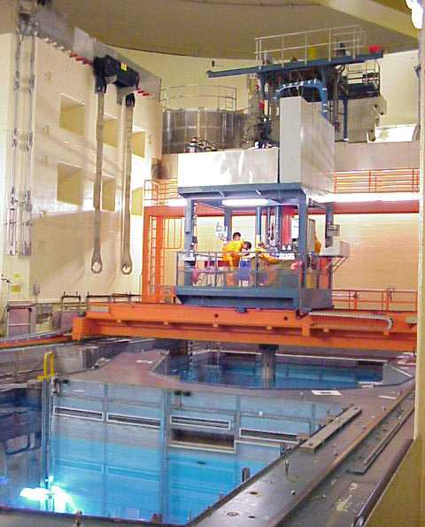
Reactorkern en opslagbassin

Slide 11
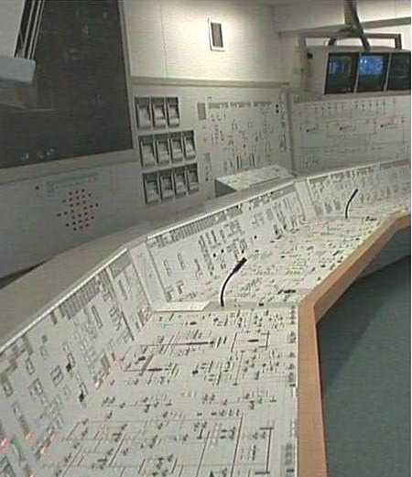
Regelzaal

Slide 12
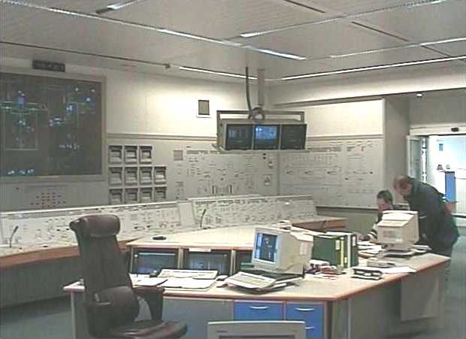
Controlekamer

Slide 13
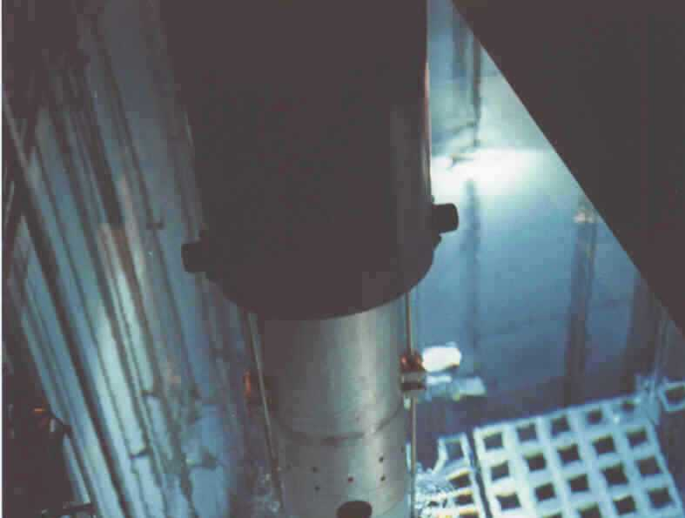
Splijtstof opslagbassin

Slide 14
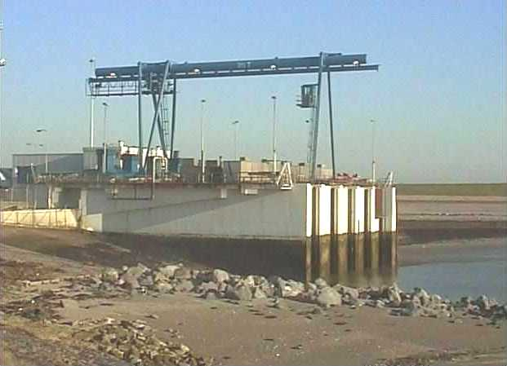
Koelwaterinlaat-installatie

Slide 15
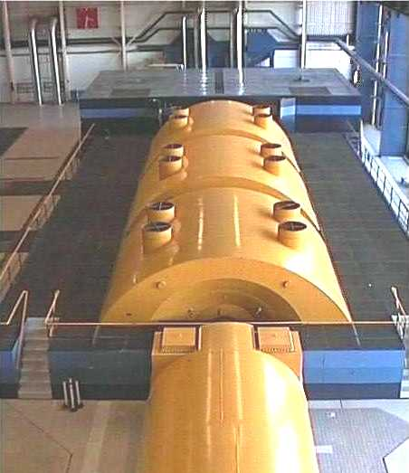
Lagedruk- turbine en generator

Slide 16
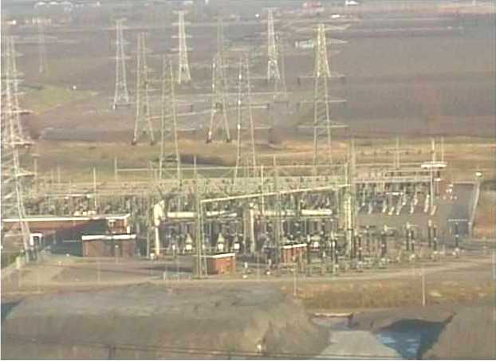
Hoogspanningsinstalatie

Slide 17
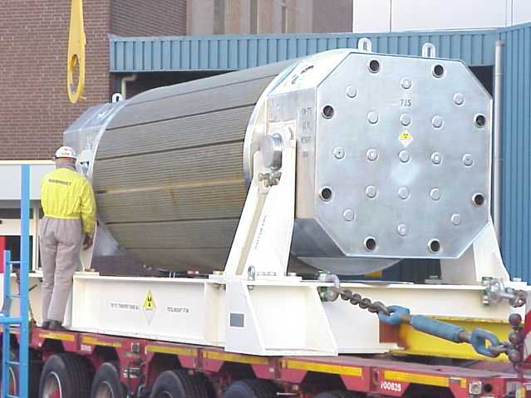
Transport

Slide 18
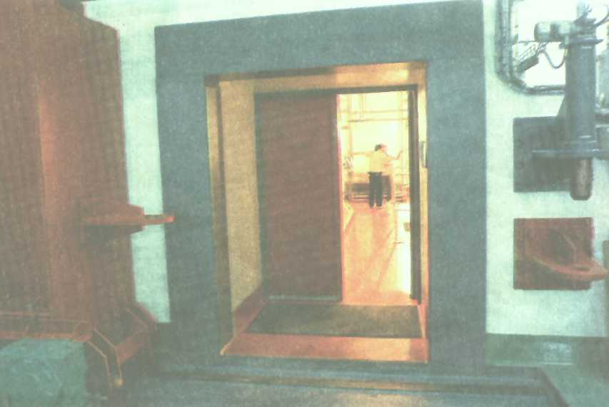
Ingang opslagruimte

Slide 19
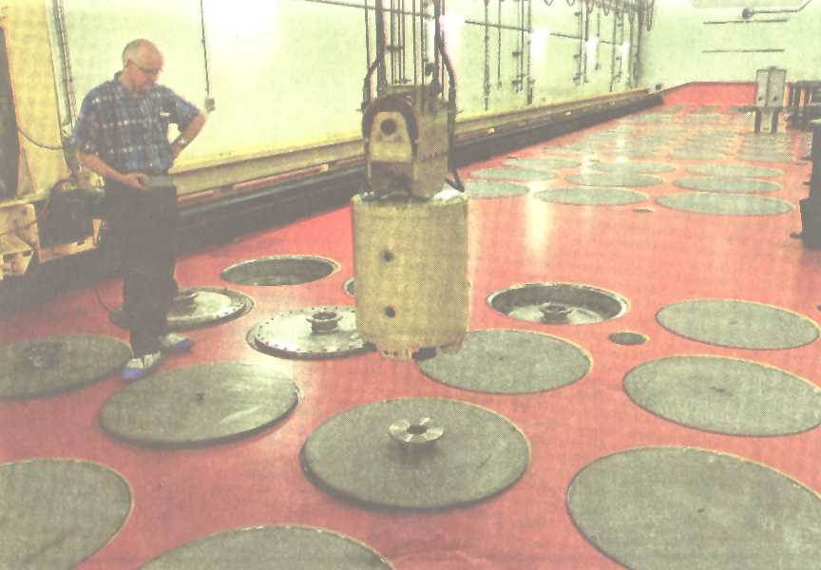
Opslag hoogradioactief afval uit Engeland/Frankrijk
Minimaal 100 jaar . . .

Slide 20
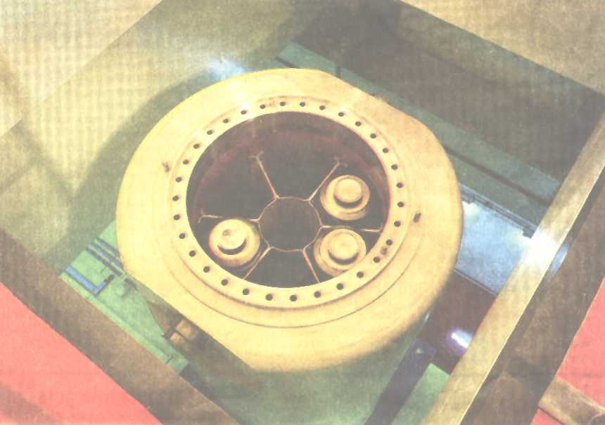
Detail opslagput

Slide 21
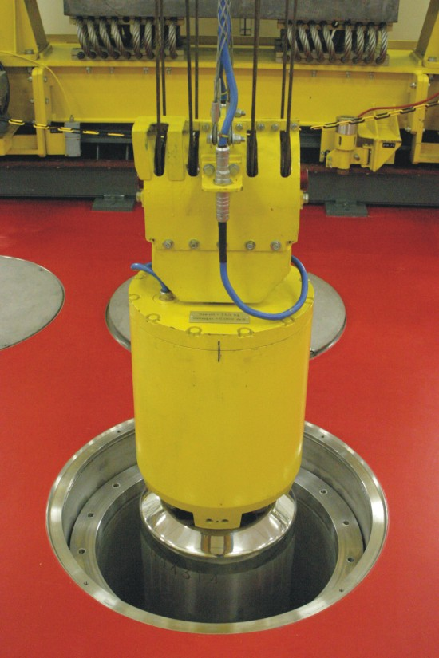
Opslag hoogradioactief afval uit Engeland/Frankrijk
Minimaal 100 jaar . . .

